Slide 1
Siria e Afghanistan: la culla dell’integralismo Islamico.

Slide 2
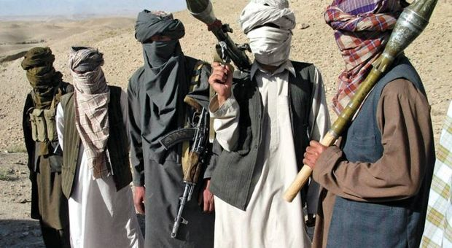
L’espansione territoriale dei talebani
Metà della popolazione afghana vive sotto il controllo dei talebani. L’espansione territoriale dei talebani è la più estesa dal 2001, quando l’Emirato islamico crollò sotto i bombardamenti Usa dopo l’11 settembre. Nonostante il lungo, sanguinoso e costoso intervento occidentale ci ritroveremo di nuovo
i seguaci del mullah Omar a Kabul?

Slide 3
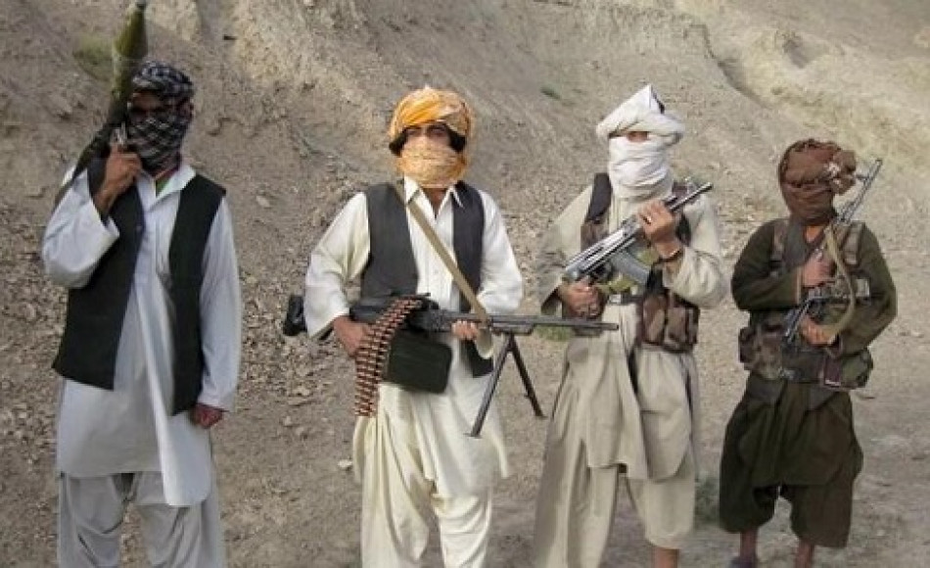
Afghanistan
I governativi controllano 146 distretti, i talebani 52, ma ben 198 sono contesi da aspri combattimenti. Poco più del 50% della popolazione, vivono sotto il giogo talebano o in aree dove i miliziani integralisti insidiano le forze di sicurezza. «Siamo in Afghanistan da 17 anni. Sicuramente non è una guerra vinta. I soldati italiani hanno fatto tanto, ma grazie alla retorica delle missioni di pace abbiamo avuto la pretesa di combatterla come se non fosse un
vero conflitto» osserva l’ex generale
Marco Bertolini, paracadutista
e veterano delle operazioni all’estero.

Slide 4
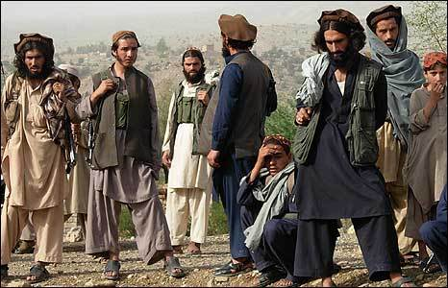
Le trattative con i talebani
«Se restiamo non basta una pacca sulla spalla» avverte Bertolini. «Dobbiamo ottenere qualcosa dagli americani dal punto di vista politico, militare o economico.» Per il momento gli unici a fare affari sono i cinesi, che non hanno impiegato un solo soldato ma ottenuto lucrose concessioni minerarie. Gli Usa pur di trovare una via d’uscita hanno rotto il taboo delle trattative con i talebani. L’ex ambasciatore americano a Kabul, Zalmay Khalilzad, si è incontrato con gli integralisti a Doha, in Qatar, dove hanno una rappresentanza.
To be continued…

Slide 5
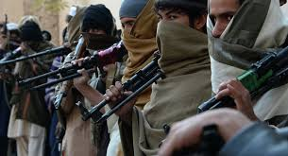
Mullah Haibatullah Akhundzada, l’emiro che guida i talebani, è disposto a trattare, ma solo sul ritiro in buon ordine delle truppe Usa, come accadde a fine anni 80 con i sovietici. Il presidente afghano, Ashraf Ghani, poco popolare, si presenterà per il secondo mandato alle elezioni di aprile. Mullah Akhundzada, alleato di Al Qaida, lo guida come «una marionetta» dell’Occidente ed è convinto che la vittoria sia a un passo. In mezzo ci sono oltre 300 mila uomini delle forze di sicurezza afghane, seppure decimati da perdite e diserzioni. «Non possiamo lasciarli soli» sottolinea il generale Panizzi. «Hanno ancora bisogno del nostro addestramento e aiuto. Il futuro dell’Afghanistan è nelle loro mani, ma ci vuole tempo».

Slide 6
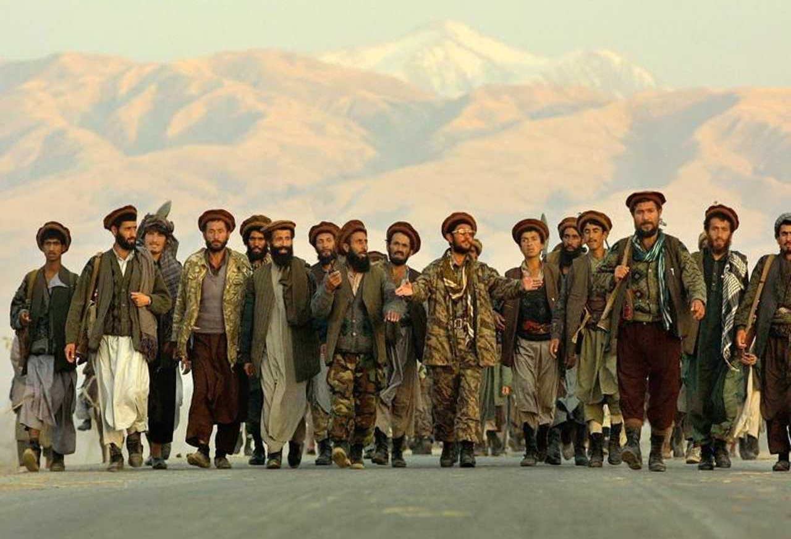
7 ottobre 2001
La guerra in Afghanistan, iniziata il 7 ottobre 2001, ha visto l'avvio delle ostilità con l'invasione del territorio controllato dai talebani, da parte dei gruppi afghani loro ostili dell'Alleanza del Nord, mentre gli USA e la NATO hanno fornito, nella fase iniziale, supporto tattico, aereo e logistico. Nella seconda fase, dopo la conquista di Kabul, le truppe occidentali, statunitensi e britannici in testa, hanno incrementato la loro presenza anche a livello territoriale per sostenere il nuovo governo afghano: Operazione Enduring Freedom.
To be continued…

Slide 7
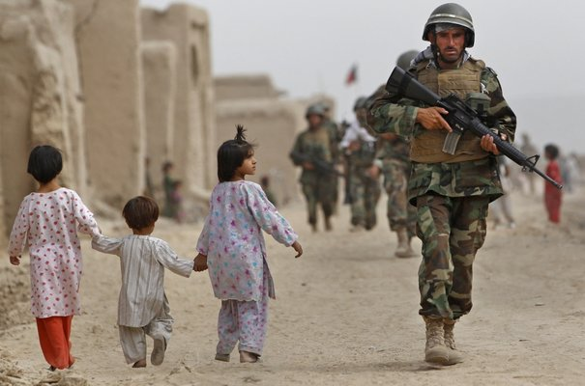
A partire dall'invasione dell'Iraq del 2003, la guerra in Afghanistan ha perso priorità tra gli obiettivi dell'amministrazione americana, riacquistandola solo a partire del 2009 sotto l'amministrazione Obama. A partire dal 2015, l'operazione della NATO ISAF è stata sostituita dall'Operazione Sostegno Risoluto, tesa a continuare l'aiuto al governo afghano con un minor numero di truppe, nel contesto di un aumento delle offensive dei talebani.

Slide 8
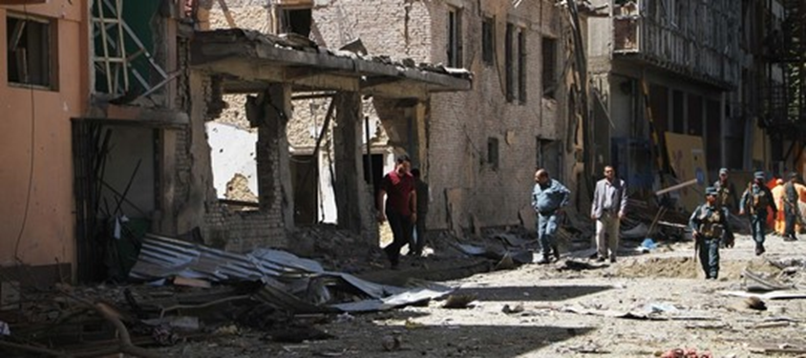
Guerra tra talebani e isis
Nell’ultimo periodo in Afghanistan ci sono stati gravi attacchi che hanno causato circa 163 morti e oltre 300 feriti. È il bollettino di guerra che stanno combattendo i talebani contro i miliziani dello "Stato islamico". Una sanguinosa battaglia per il controllo del territorio a colpi di attentati. Il califfato, avendo perso buona parte del proprio territorio tra Iraq e Siria, tenta infatti di conquistare nuovi territori dove vige già una stabilità precaria: dalla Libia, al Sinai, all'Afghanistan. I talebani, invece, che non sono mai stati alleati dell'esercito nero di Al Baghdadi, non hanno alcuna intenzione di piegarsi. Anche per non ripetere l'errore già commesso in Siria quando il gruppo di Al Qaeda,
da sempre alleato dei combattenti afgani,
fu costretto a combattere contro l'Isis per
continuare ad esistere. In Afghanistan
questo duello per l'esistenza si sta
lasciando dietro una lunga scia di sangue.

Slide 9
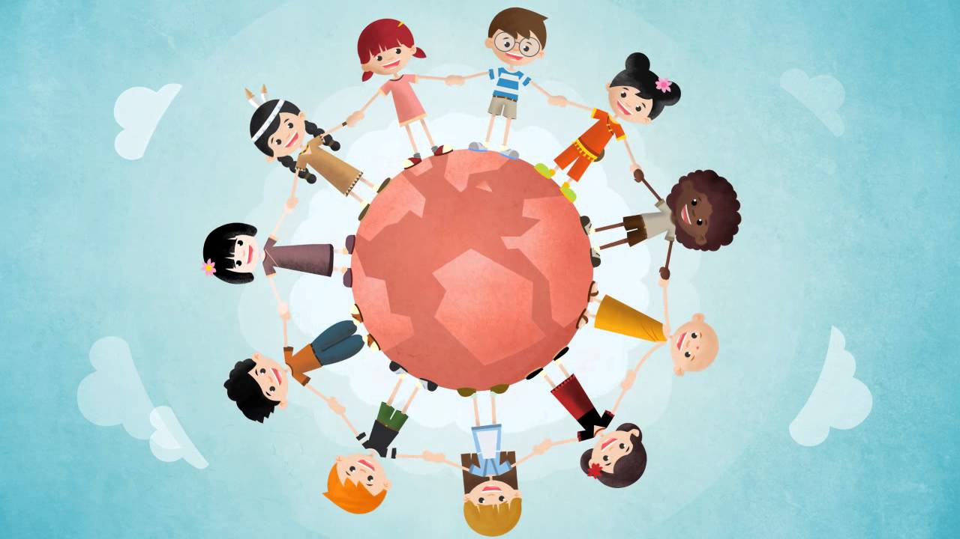
A CURA DI: BIANCA TORRISI ALESSIA CONIGLIELLO RACHELE NASO LORENZO LICCIARDELLO ALESSIO DALIPAJ

